Slide 1
معلم القرآن - ہفتہ 8
یونٹ 2، سبق 14-15 - اسمائے اشارہ ہٰذَا اور ذٰلِكَ

Slide 2
ہفتہ وار اہداف
• قریب اور دور مذکر کے لیے اسمائے اشارہ درست استعمال کرنا۔

Slide 3
نئے الفاظ
• هٰذَا الْكِتَاب : یہ کتاب
• ذٰلِكَ الْكِتَاب : وہ کتاب
• هٰذَا الْقُرْآن : یہ قرآن

Slide 4
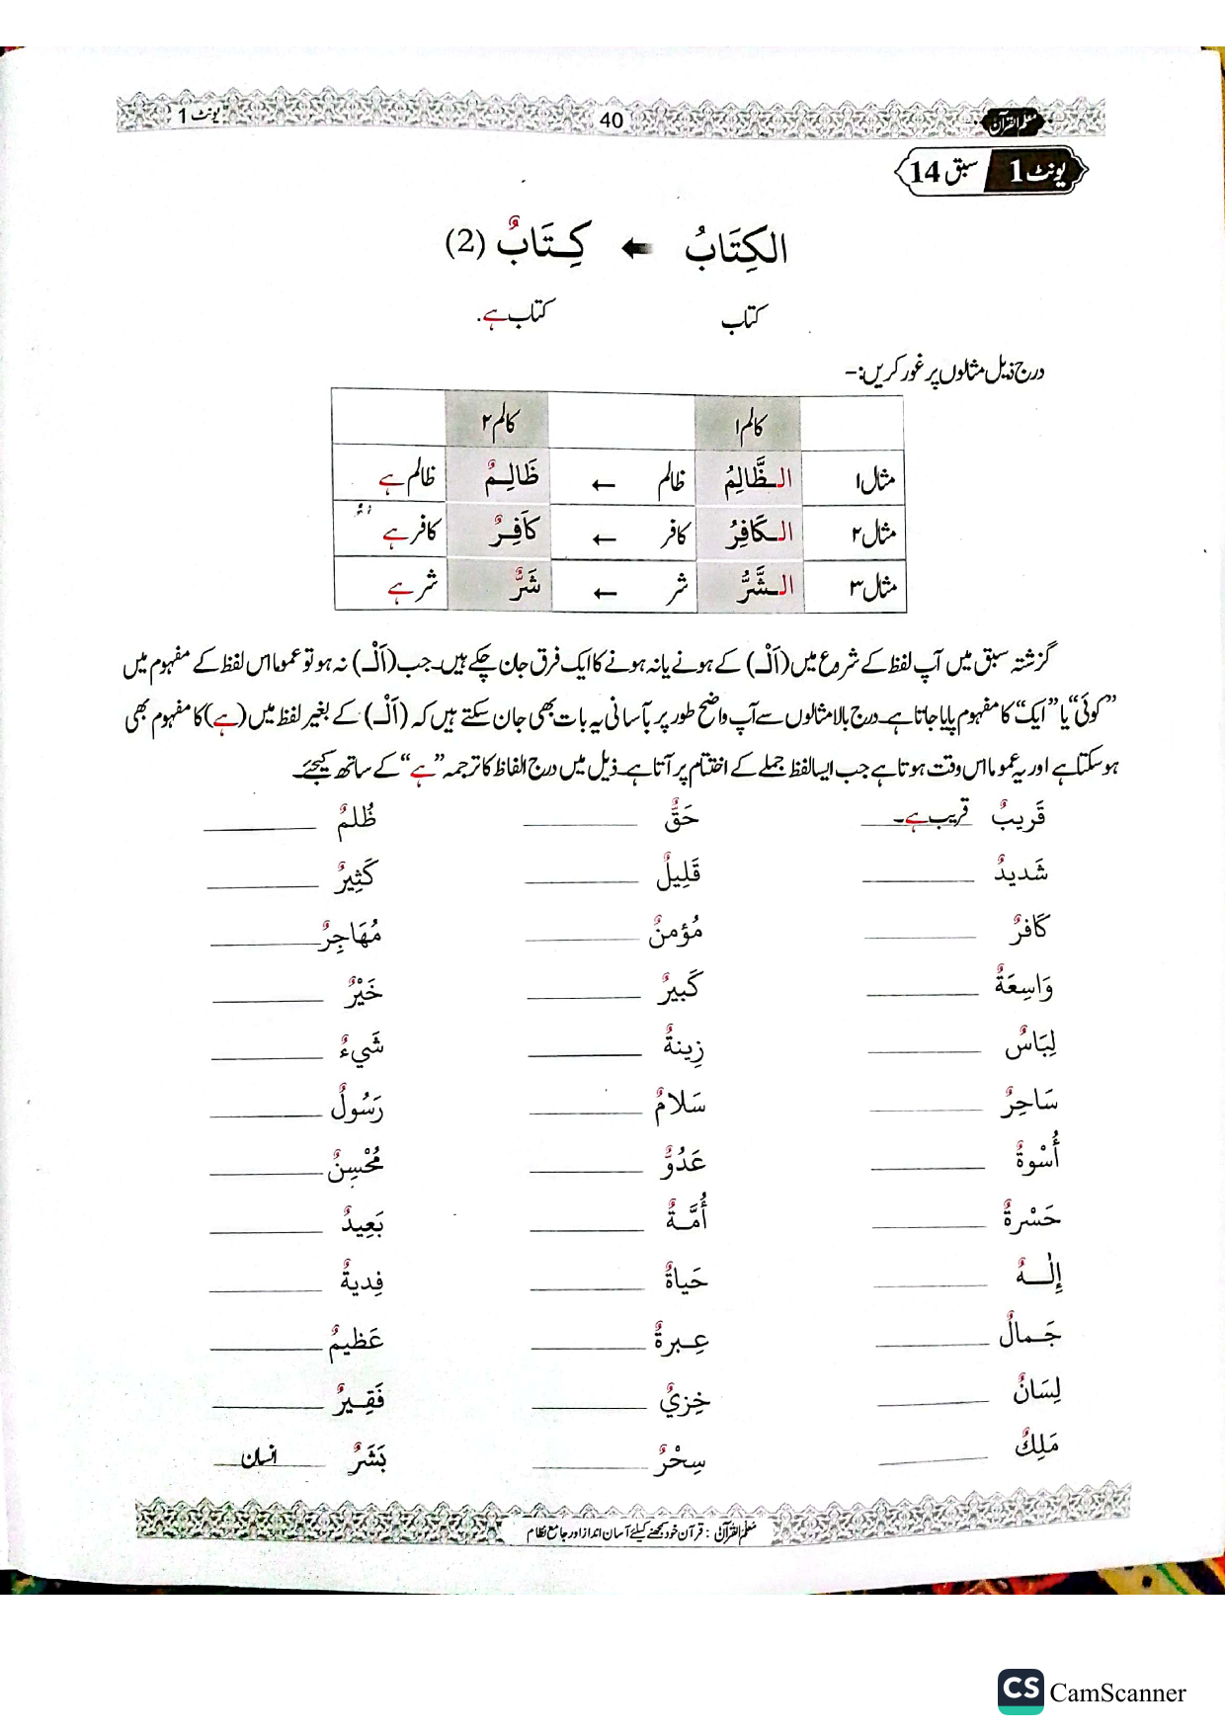

Slide 5
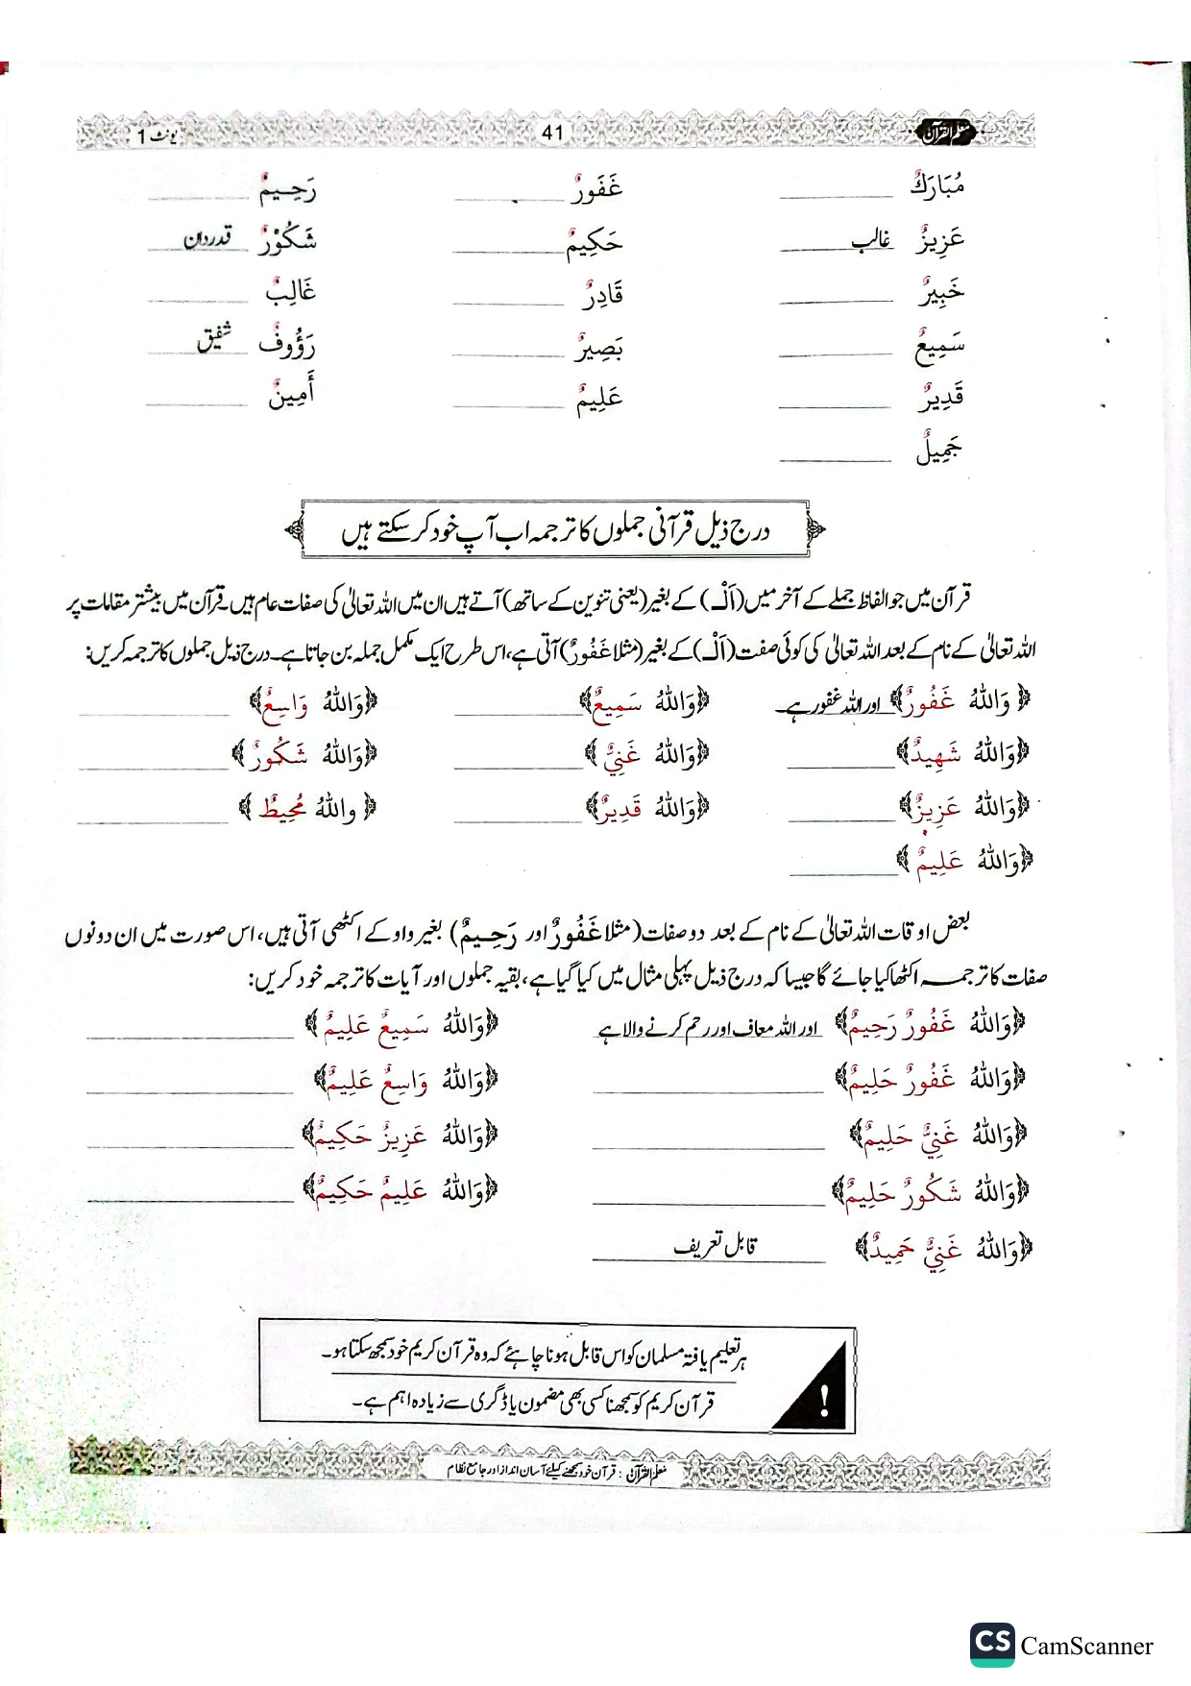

Slide 6
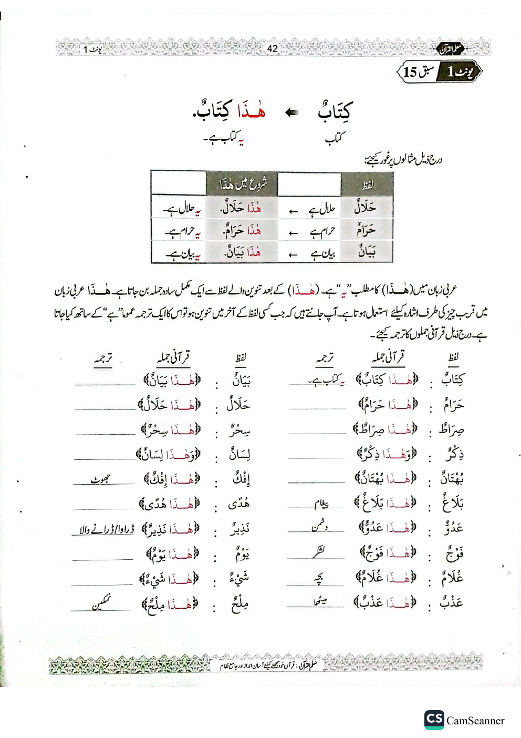

Slide 7
